Slide 1
Коррекция нарушений слоговой структуры речи Занятие №25 «Четырехсложные слова, состоящие из открытых слогов (14-й тип слоговой структуры)»
Подготовила: Салиндер Ксения Сергеевна
учитель-логопед МБДОУ д/с «Оленёнок»
п. Тазовский

Slide 2
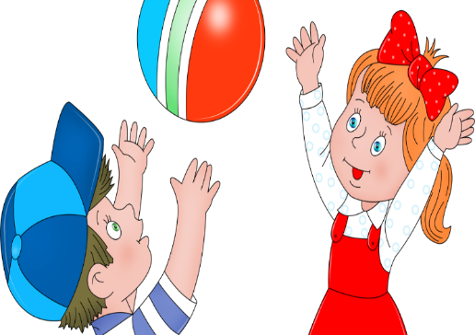
Упражнение «Добавь слог «ка»
Ход игры: Взрослый, бросая мяч ребенку, произносит начало слова. Ребенок, возвращая мяч, добавляет заданный слог, а затем произносит слово полностью.
Взрослый | Ребенок | Ребенок
Паути Царапи Полови Барани Говяди Теляти Гусяти Куряти | НА | Паутина Царапина Половина Баранина Говядина Телятина Гусятина Курятина

Slide 3
Упражнение «Какое слово получилось?»
Ход игры: Ребенок, бросая мяч взрослому, называет заданные согласные звуки. Взрослый, возвращая мяч, договаривает слово. Затем ребенок произносит слово полностью.
Ребенок | Взрослый | Ребенок
пере | летела ехала вязала шила резала лила ходила | Перелетела Переехала Перевязала Перешила Перерезала Перелила Перходила

Slide 4
Упражнение «Скажи наоборот»
Ход игры: Взрослый говорит: «Я буду произносить начало предложения, голосом выделяя одно слово, а ты – подбирать к нему антоним (слово с противоположным значением) и заканчивать предложение.»
Взрослый | Ребенок
Дедушка приехал, а бабушка ... Наташа пуговицу нашла, а Полина ... Утром потеплело, а к вечеру ... Золушка трудолюбивая, а сёстры .... | Уехала Потеряла Похолодало Ленивые

Slide 5
Упражнение «Ответь на вопросы»
Ход игры: Взрослый говорит: «Я буду задавать вопрос, а ты – кратко отвечать на него.»
Взрослый | Ребенок
У лошади кто? У свиньи кто? У лягушки кто? У оленя кто? У вороны кто? Петухи как голос подавали? Гуси как голос подавали? Воробьи как голос подавали? Кукушка как голос подавала? Кошка как голос подавала? | Жеребята. Поросята. Лягушата. Оленята. Воронята. Кукарекали. Гоготали. Чирикали. Куковала. Мяукала.

